Slide 1
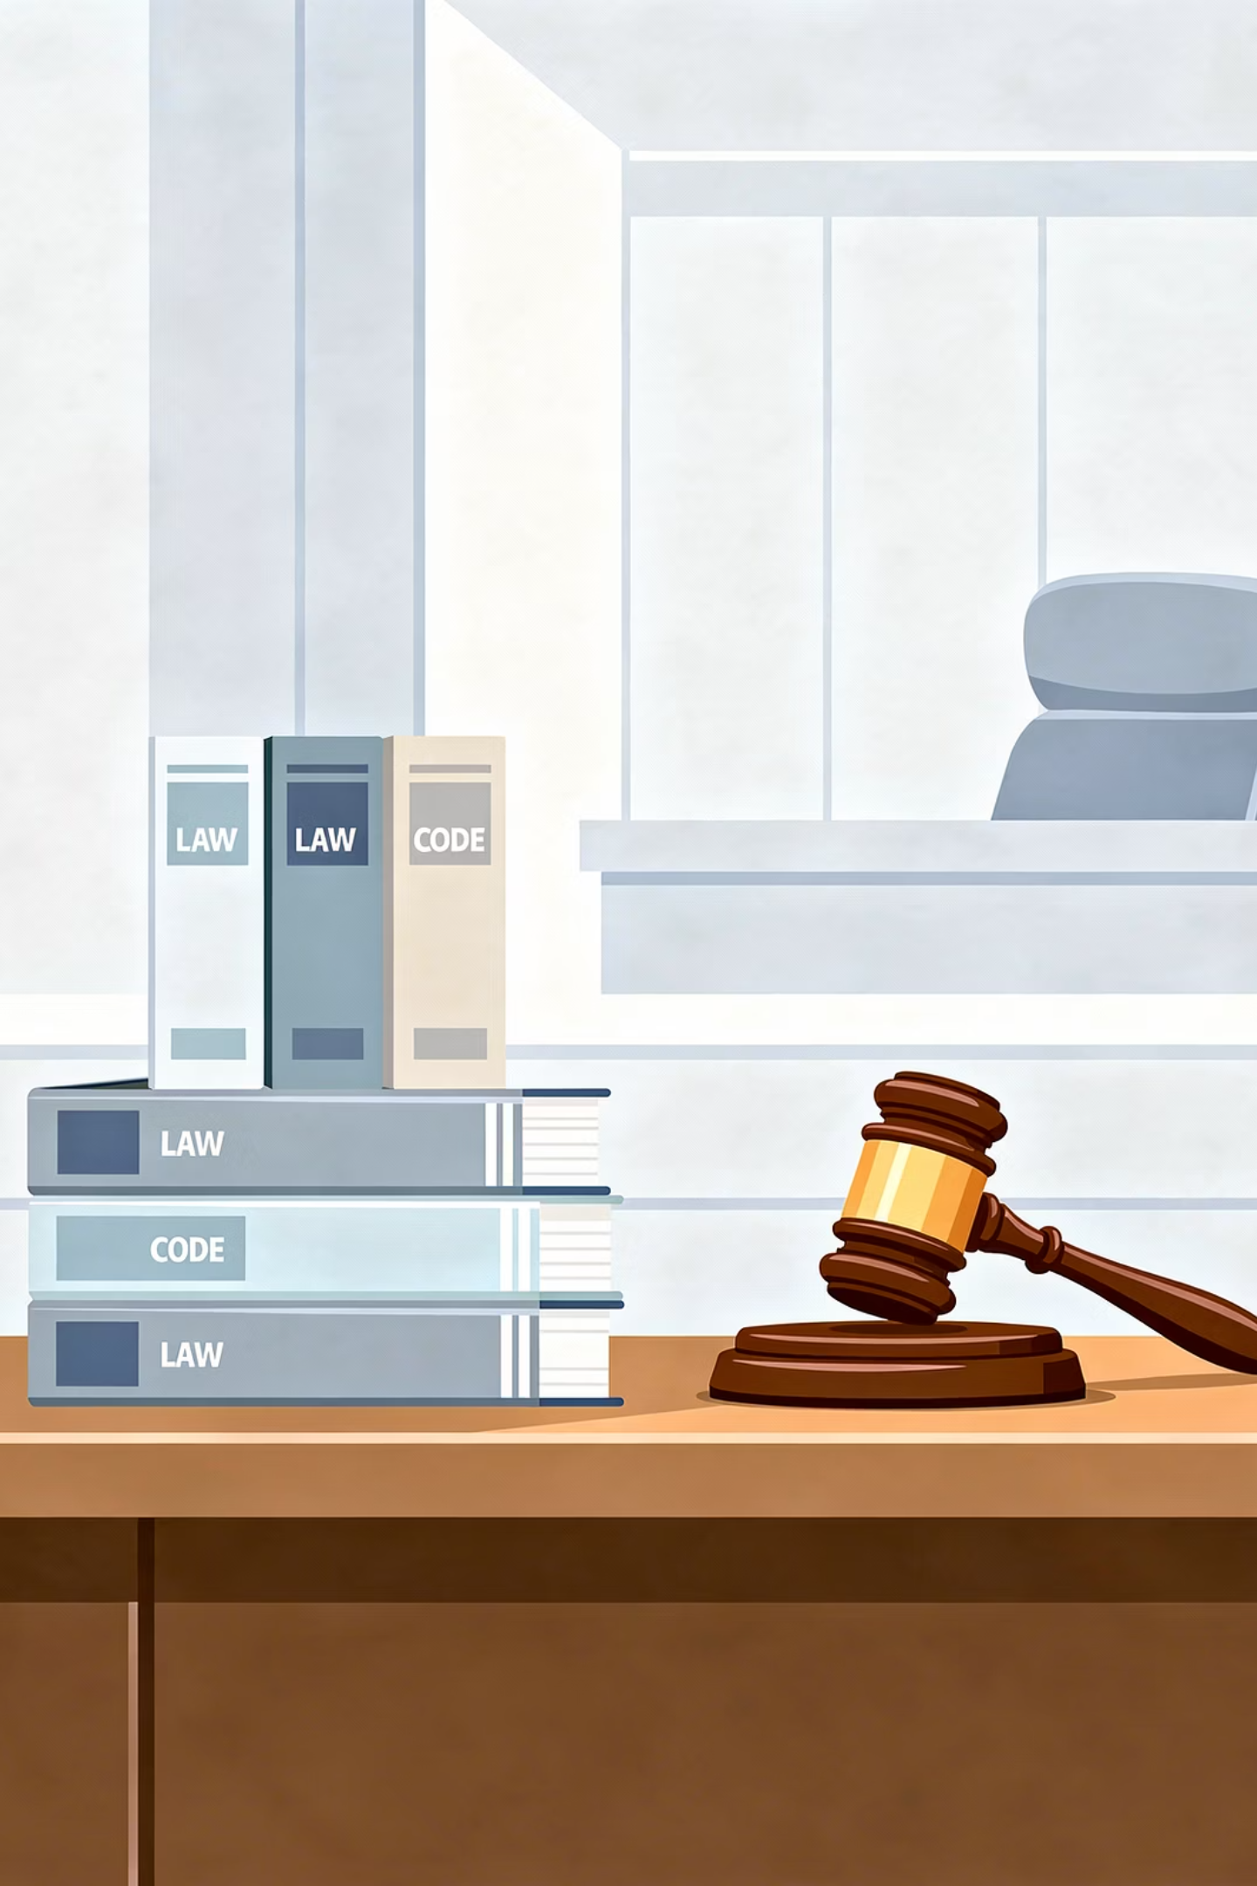
Estruturação de Peças e Identificação do Momento Processual
Aula 01 — 2ª Fase OAB Penal (Exame 46)
Duração: 1h30min | Foco: Apelação, Alegações Finais e Resposta à Acusação
EXAME 46 OAB
DIREITO PENAL E PROCESSUAL PENAL

Slide 2

Por Que Identificar a Peça Corretamente?
A identificação da peça processual é o primeiro e mais crítico passo na 2ª fase da OAB. Errar a peça significa perda total de pontos — não há recuperação parcial. Com base na análise de 45 provas anteriores, os dados revelam um padrão claro de incidência que todo candidato deve dominar.
Por Que Isso Importa?
Distribuição Histórica das Peças (45 Provas)
A peça processual é o PRIMEIRO elemento a identificar
A escolha errada resulta em PERDA TOTAL DE PONTOS
37% das provas cobram Apelação — a peça mais frequente
Estrutura, prazos e teses variam radicalmente conforme a peça escolhida
Recursos (em geral) aparecem em 38/46 exames (83% de incidência)
26%
37%
Apelação·37%
·37%
·
Alegações Finais·24%
·24%
·
Resposta à Acusação·13%
·13%
·
Outras Peças·26%
·26%
·
13%
24%
Apelação: 17/46 exames | Alegações Finais: 11/46 | Resposta à Acusação: 6/46

Slide 3
Os 5 Passos para Identificar a Peça
Antes de escrever uma única linha, o candidato deve percorrer mentalmente este roteiro de identificação. Cada passo filtra as possibilidades e conduz à peça correta com precisão.
01
02
03
Identificar o Crime
Identificar a Ação Penal
Identificar a Justiça (Competência Material)
Qual é o tipo penal? (Roubo, Homicídio, Furto, Tráfico, etc.) Qual é a qualificadora? Ex.: "Roubo circunstanciado com emprego de arma de fogo"
Ação penal pública incondicionada (maioria dos casos)? Ação penal privada (difamação, calúnia, injúria)? Ação penal privada subsidiária da pública?
Justiça Federal? Justiça Estadual? Tribunal do Júri? Juizado Especial Criminal (JECRIM)?
04
05
Identificar o Procedimento
Identificar a Fase do Processo
Procedimento comum ordinário? Comum sumário? Tribunal do Júri? JECRIM? O procedimento determina as peças cabíveis em cada fase.
Investigativa? Acusação? Defesa? Instrução? Encerramento? Sentença? Recursal? Execução? A fase é o filtro definitivo para a peça correta.

Slide 4
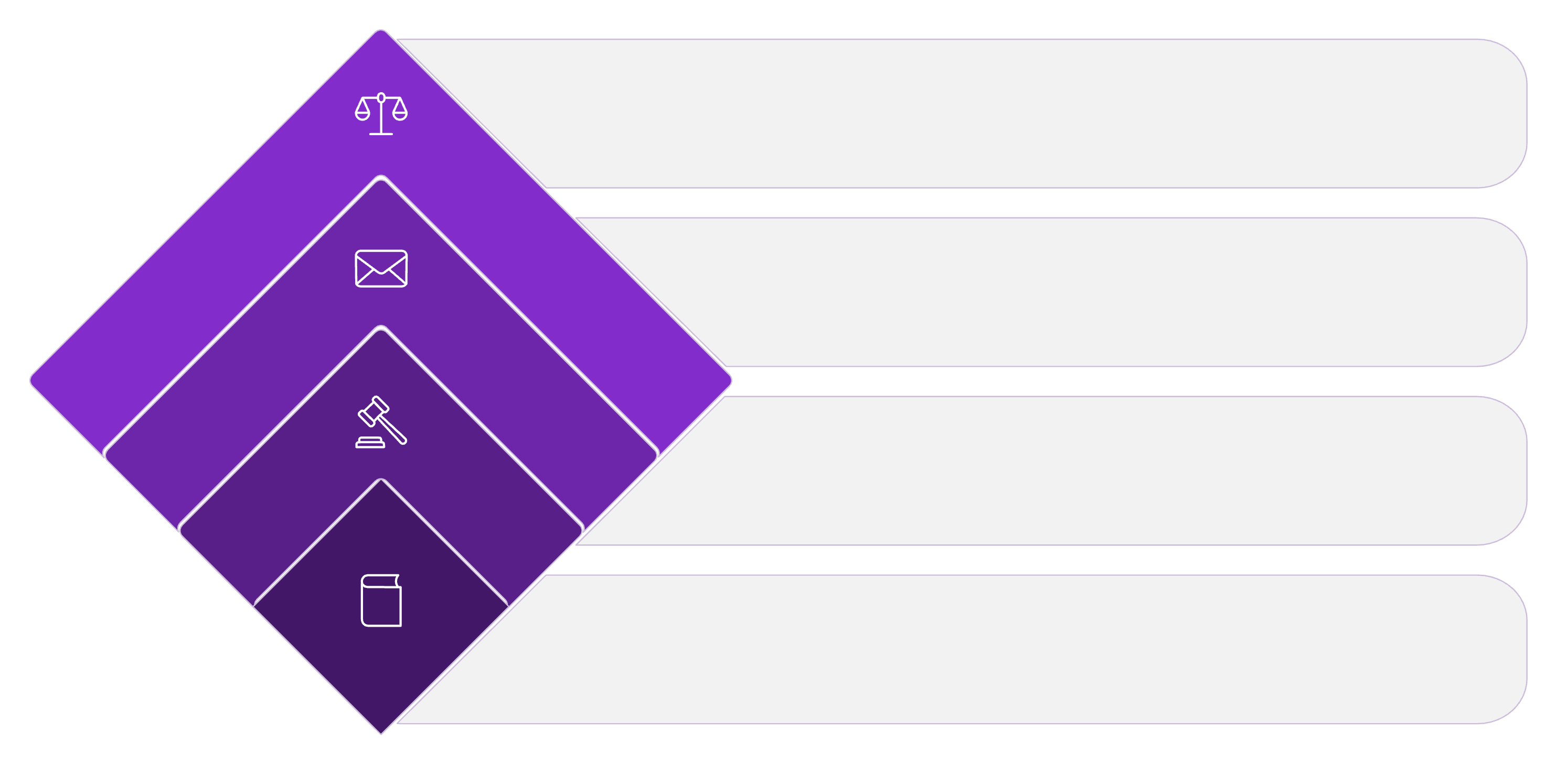


Fluxograma de Identificação da Peça
Use esta árvore de decisão para chegar à peça correta de forma sistemática. Comece sempre pela leitura completa do caso antes de qualquer conclusão.
Qual o Problema?
Identifique a peça cabível
Acusado Notificado?
Confirme intimação da defesa
Há Sentença?
Verifique existência de sentença
Leia o Caso
Leitura completa antes de decidir
⚠ Atenção ao erro mais comum: Sentença de pronúncia NÃO comporta Apelação — cabe RESE (Art. 581, IV, CPP). Releia o fluxograma sempre que tiver dúvida.

Slide 5
A Apelação — Conceito Fundamental
"A Apelação é o recurso cabível contra as decisões definitivas de absolvição ou condenação proferidas por juiz singular (primeira instância) ou pelo Tribunal do Júri, com o objetivo de rever a decisão em superior instância."
Fundamento Legal
Características Principais
Art. 593, Código de Processo Penal — regra geral
Lei 9.099/95, Art. 82 — JECRIM
Art. 416, CPP — impronúncia e absolvição sumária
Recurso Ordinário
Duplo Grau
Não extraordinário; ampla cognição
Revisão completa pelo tribunal
Natureza Jurídica
Recurso ordinário (não extraordinário), que devolve ao tribunal a competência para revisão ampla da decisão impugnada, tanto em matéria de fato quanto de direito.
Efeito Devolutivo
Efeito Suspensivo
Devolve competência ao tribunal
Suspende execução, em regra

Slide 6

Quando Cabe Apelação?
Conhecer as hipóteses de cabimento é essencial para não confundir a Apelação com o RESE ou outros recursos. A tabela abaixo sistematiza as situações mais cobradas na OAB.
Situação
Cabível?
Fundamento
Sentença condenatória de juiz singular
✓ SIM
Art. 593, I, CPP
Sentença absolutória de juiz singular
✓ SIM
Art. 593, I, CPP
Decisão do Tribunal do Júri (plenário)
✓ SIM
Art. 593, III, CPP
Sentença de pronúncia
✗ NÃO
Cabe RESE (Art. 581, IV)
Sentença de impronúncia
✓ SIM
Art. 416, CPP
Sentença de absolvição sumária
✓ SIM
Art. 416, CPP
Decisão interlocutória
✗ NÃO
Cabe RESE ou Agravo
Regra de Ouro: Se há sentença definitiva (condenatória ou absolutória) e o acusado foi intimado, a peça é APELAÇÃO. Exceção crítica: sentença de pronúncia → cabe RESE.

Slide 7

Prazos da Apelação
O controle rigoroso dos prazos é indispensável. Na prova, a banca pode incluir dados sobre prazos no enunciado — o candidato deve identificar se o recurso ainda é tempestivo. Memorize estes três marcos fundamentais.
5
8
8
Dias para Interpor
Dias para Razões
Dias para Contrarrazões
Prazo para interposição da Apelação — Art. 593, CPP. Prazo mais importante! Conta da intimação da sentença.
Prazo para apresentação das Razões de Apelação — Art. 600, CPP. Conta do recebimento dos autos.
Prazo para o Ministério Público ou parte contrária apresentar Contrarrazões — Art. 600, CPP.
Dica Importante (Art. 600, § 4º, CPP): As razões podem ser oferecidas diretamente ao Tribunal, sem necessidade de passar pelo juízo de origem. Isso agiliza o processo e é frequentemente cobrado na prova!

Slide 8
Estrutura da Apelação — A Interposição
A interposição é o ato formal de comunicar ao tribunal que o acusado deseja recorrer da sentença. É uma peça breve, com função meramente processual — não é o momento de argumentar. Deve ser objetiva e conter apenas os elementos essenciais abaixo.
1
Saudação Inicial
"Excelentíssimo Senhor Juiz de Direito da [Vara/Comarca]"
2
Qualificação do Recorrente
Nome completo, já qualificado nos autos do processo
3
Identificação do Processo
Número do processo, comarca e vara competente
4
Núcleo da Peça
"Vem, respeitosamente, interpor APELAÇÃO"
5
Fundamento Legal
"Com fulcro no art. 593, I (ou III), do Código de Processo Penal"
6
Menção às Razões
"Deseja oferecer as razões recursais na superior instância" (Art. 600, § 4º)
7
Fecho
"Pede deferimento" + Local, data e assinatura com número da OAB

Slide 9

Estrutura da Apelação — Razões Recursais
As razões são o corpo argumentativo da apelação — onde o advogado expõe os motivos pelos quais a sentença está errada. É a peça mais extensa e a que mais pontua. A estrutura clássica divide-se em dois grandes blocos: Fatos e Direito.
I. DOS FATOS
A. Teses Preliminares (Nulidades)
Breve narrativa — máximo 1 parágrafo. Objetivo: contextualizar o tribunal sobre o caso concreto. Não repita o que o juiz já sabe. Seja objetivo e direto.
Violação do direito de defesa
Cerceamento de defesa
Nulidade da citação
Violação da identidade física do juiz
Outras nulidades (Art. 564, CPP)
II. DO DIREITO
Núcleo argumentativo da peça. Divide-se obrigatoriamente em duas seções:
B. Teses de Mérito
A. Teses Preliminares (Nulidades Processuais)
B. Teses de Mérito
Erro na dosimetria da pena
Aplicação incorreta da lei penal
Prova manifestamente contrária à condenação
Excludentes de ilicitude não reconhecidas
Atipicidade da conduta (ex: insignificância)
Ordem das Teses: Sempre apresente as preliminares antes do mérito. Se houver nulidade absoluta, ela deve ser a primeira tese — sua procedência pode tornar desnecessário o exame do mérito.

Slide 10

Exemplo Prático — Estrutura de Razões
Veja como aplicar a estrutura das razões recursais em um caso concreto. Este modelo comentado ilustra como organizar as teses e os fundamentos na prova.
Caso Fictício: João foi condenado a 1 ano de reclusão por furto simples. A defesa alega que: (1) houve cerceamento de defesa (nulidade processual), e (2) o crime é atípico pela aplicação do princípio da insignificância.
Tese Preliminar — Cerceamento de Defesa
Tese de Mérito — Atipicidade (Insignificância)
Fundamentos Legais e Jurisprudência
"Verifica-se, in casu, flagrante cerceamento de defesa, porquanto o Juízo a quo indeferiu, sem fundamentação idônea, a oitiva de testemunha arrolada pela defesa, em violação ao art. 564, III, 'e', do Código de Processo Penal e ao princípio constitucional da ampla defesa (art. 5º, LV, CF)."
"No mérito, a conduta imputada ao recorrente é materialmente atípica, ante a aplicação do princípio da insignificância, consagrado pelo Supremo Tribunal Federal (HC 84.412/SP). O valor subtraído (R$ 15,00) é ínfimo, ausentes a periculosidade social da ação, o dolo específico e a lesividade da conduta."
Cite sempre: artigo do CPP ou CP + precedente do STF/STJ. Ex.: "Nesse sentido, STJ, HC 123.456/SP, Rel. Min. X, j. 00/00/0000." A jurisprudência reforça a tese e demonstra domínio técnico ao examinador.

Slide 11

Pedidos — Principal e Subsidiários
A formulação de pedidos em cascata é um dos critérios de avaliação mais valorizados pela FGV. Demonstra domínio das teses defensivas e maximiza a pontuação. Nunca formule apenas um pedido.
1
Pedido Final (Subsidiário)
Se não substituir, que reconheça a reincidência para fins de dosimetria ou fixe regime mais benéfico
2
4º Subsidiário
Se não fixar regime aberto, que substitua a pena privativa por restritiva de direitos (Art. 44, CP)
3
3º Subsidiário
Se não reduzir para [X] anos, que fixe o regime inicial aberto
4
2º Subsidiário
Se não absolver por atipicidade, que reduza a pena para [X] anos
5
1º Subsidiário
Se não absolver por nulidade, que reconheça a atipicidade e absolva
6
Pedido Principal
Absolvição do acusado (nulidade grave ou prova manifestamente contrária)
Fórmula de Encerramento: "Ex positis, requer-se: a) Conhecimento e provimento do recurso para absolver...; b) Subsidiariamente, caso não acolhida a preliminar...; c) Ainda subsidiariamente...; d) Por fim..."

Slide 12

Aprofundamento — Apelação no Tribunal do Júri
A Apelação contra decisões do Tribunal do Júri possui regras específicas previstas no Art. 593, III, do CPP. As hipóteses são taxativas e exigem atenção redobrada do candidato, pois diferem das hipóteses gerais do Art. 593, I.
Nulidade Posterior à Pronúncia
Juiz Absolutamente Incompetente
Art. 593, III, "a" — Nulidades ocorridas após a pronúncia e durante o julgamento em plenário. Ex.: irregularidade na composição do Conselho de Sentença.
Art. 593, III, "b" — Quando o juiz presidente era absolutamente incompetente para presidir o julgamento pelo Tribunal do Júri.
Decisão Manifestamente Contrária à Prova
Erro ou Injustiça na Aplicação da Pena
Art. 593, III, "d" — Hipótese mais cobrada na OAB. A decisão dos jurados é manifestamente contrária à prova dos autos. Permite novo julgamento (uma única vez).
Art. 593, III, "c" — Erro ou injustiça no tocante à aplicação da pena ou da medida de segurança. O tribunal pode reformar apenas a pena, sem novo julgamento.
Atenção: Na Apelação contra o Júri por decisão manifestamente contrária à prova (art. 593, III, "d"), o tribunal não pode absolver diretamente — apenas determina novo julgamento. E isso só pode ocorrer uma única vez.

Slide 13
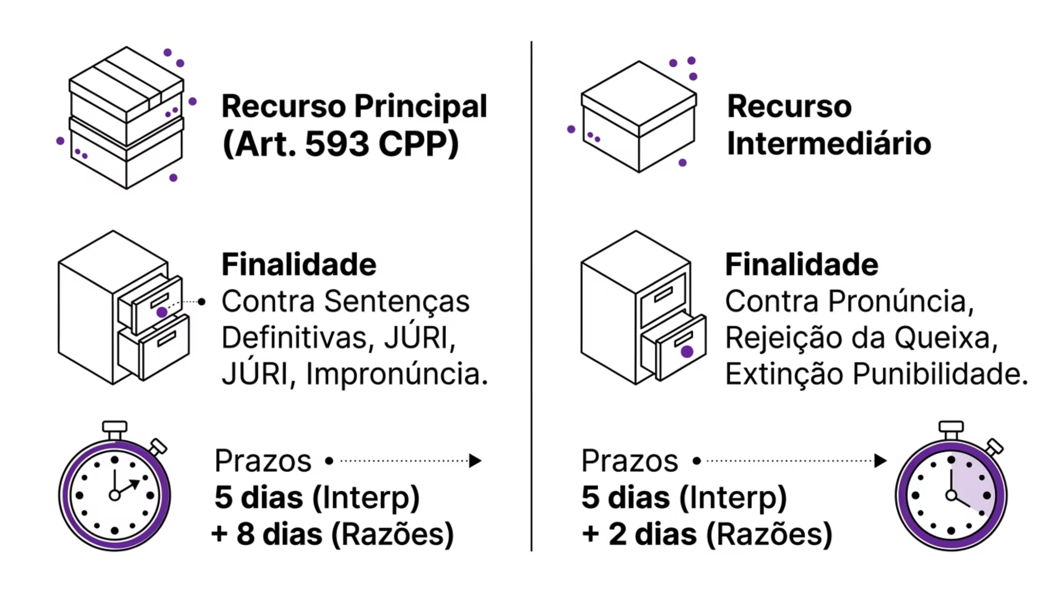


Distinção entre Apelação e RESE
A confusão entre Apelação e Recurso em Sentido Estrito (RESE) é o erro mais grave e mais frequente na 2ª fase. Compreender a distinção é fundamental para não zerar a prova.
Regra Prática: Se a decisão está no rol taxativo do Art. 581 do CPP → RESE. Se é sentença definitiva (condenatória ou absolutória) e não está no Art. 581 → APELAÇÃO. Em caso de dúvida, verifique o fluxograma da Aula 01.

Slide 14

Erros Comuns e Como Evitá-los
A análise das provas anteriores revela padrões recorrentes de erros que custam pontos preciosos aos candidatos. Conheça os principais e suas soluções antes de entrar na prova.
Erro
Impacto
Solução
Decorar modelo sem entender a lógica
ALTO
Estude a estrutura, não o modelo decorado
Usar "Justiça Pública" em vez de "Ministério Público"
MÉDIO
Sempre use a denominação técnica correta
Abreviar "CPP" sem escrever por extenso na 1ª menção
BAIXO
Escreva por extenso na primeira menção
Dedicar muito tempo à narrativa de fatos
ALTO
Máximo 1 parágrafo para os fatos
⚠ Não formular pedidos subsidiários
ALTÍSSIMO
Sempre formule pedidos em cascata
⚠ Esquecer o fundamento legal
ALTO
Sempre cite o artigo de lei correspondente
⚠ Confundir Apelação com RESE
ALTÍSSIMO
Releia o fluxograma de identificação da peça
Os erros marcados com ⚠ são os mais graves e os mais frequentes. Eliminar esses três erros já representa uma melhora significativa na pontuação final.

Slide 15
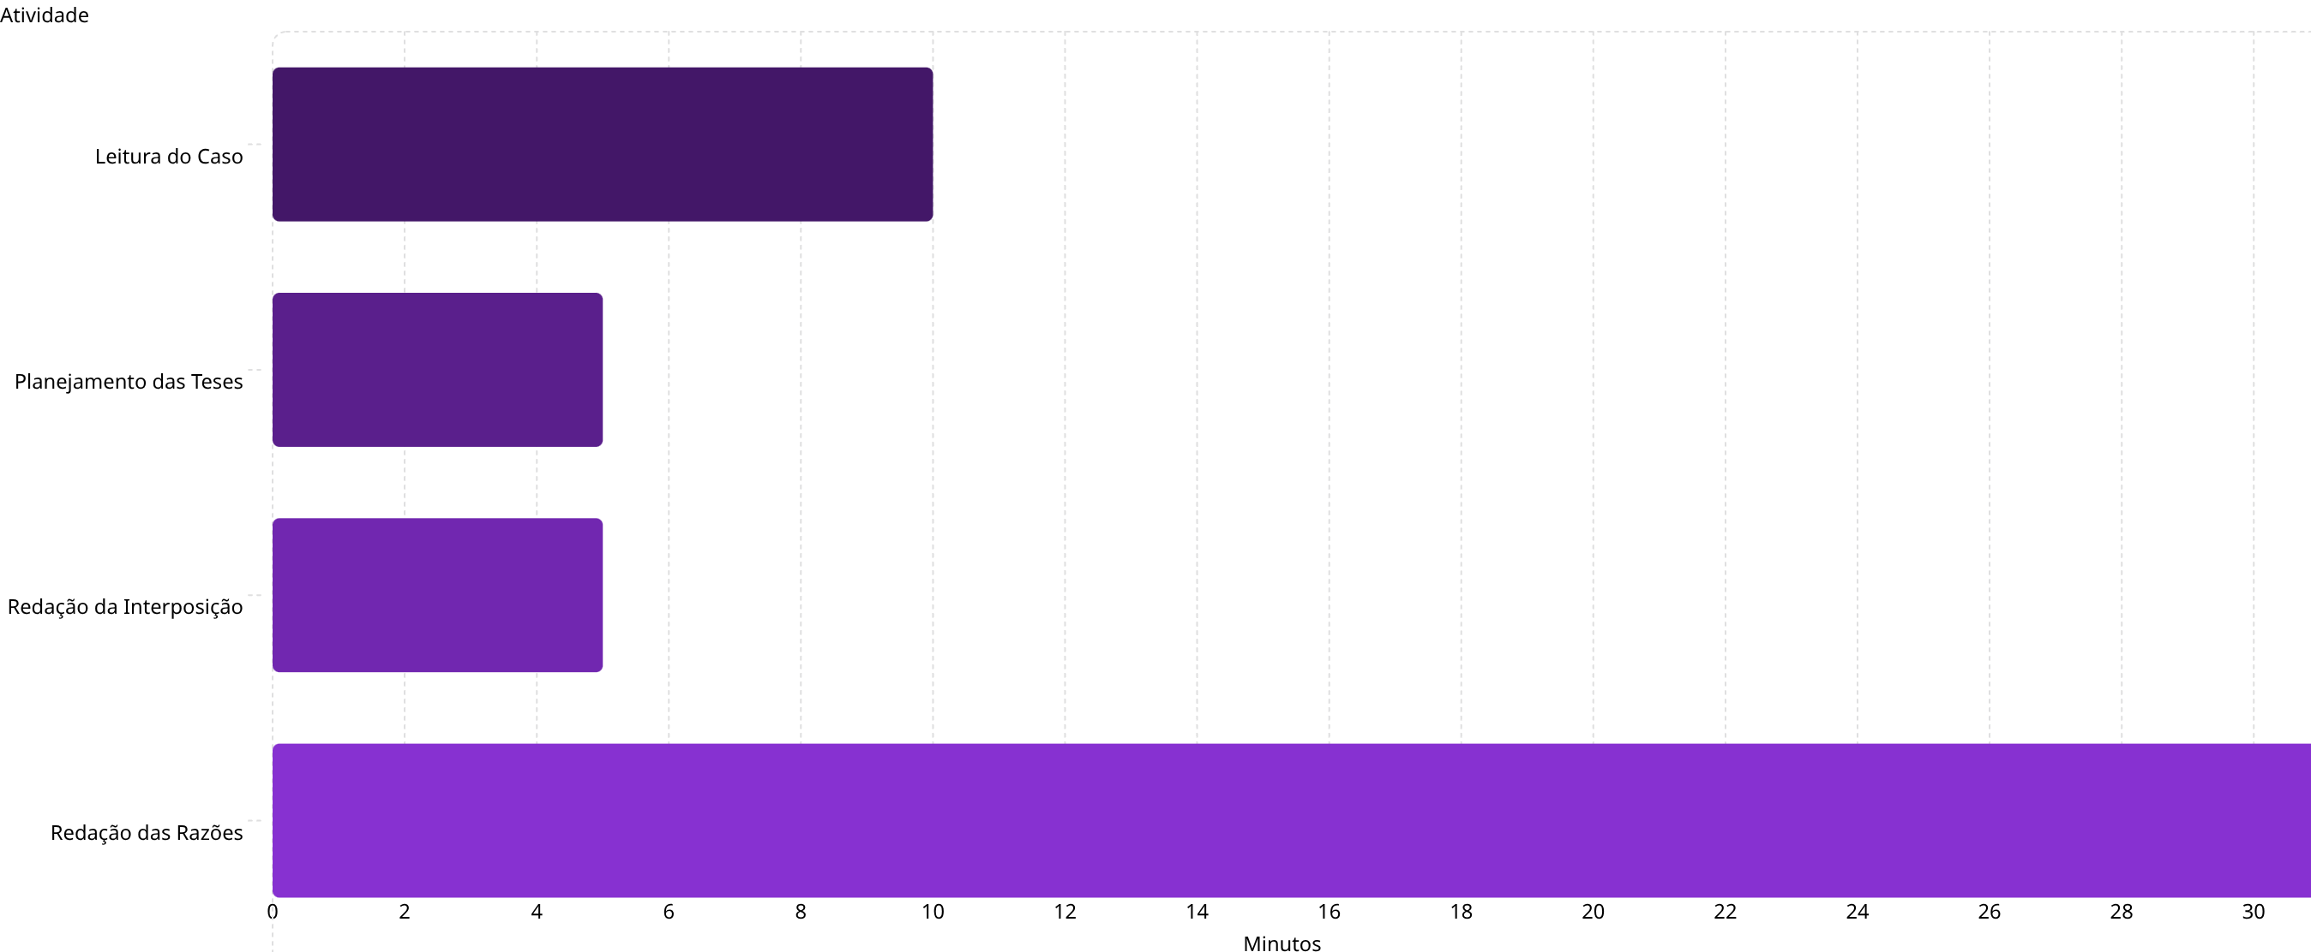

Gestão de Tempo na Prova
A prova da 2ª fase da OAB tem duração de 5 horas. A gestão eficiente do tempo é tão importante quanto o conhecimento técnico. Use este cronograma como guia de distribuição do tempo para a peça processual.
Regra de Ouro: Não desperdice tempo com decoração de modelos. Foque em entender a lógica da peça. Na prova, você terá o Vade Mecum para consultar artigos — o que a banca avalia é raciocínio jurídico, não memorização.

Slide 16
Checklist da Apelação — Antes de Entregar
Use este checklist nos minutos finais de revisão. Cada item representa um critério de avaliação da banca examinadora. Não entregue a prova sem percorrer esta lista mentalmente.
Identificação e Estrutura
Conteúdo e Formalidades
Identifiquei corretamente que a peça é Apelação?
Formulei pedidos em cascata (principal + 3-4 subsidiários)?
A interposição contém: qualificação + interposição + fundamento legal?
Cada tese tem fundamento legal (artigo) citado?
Evitei os erros comuns (ex: "Justiça Pública", narrativa longa)?
As razões estão divididas em: I. Fatos (breve) + II. Direito?
As teses preliminares vêm antes das teses de mérito?
Minha redação é clara, objetiva e tecnicamente precisa?
Assinei com nome completo + número da OAB?
A FGV avalia: (1) adequação da peça ao caso, (2) estrutura formal, (3) qualidade das teses jurídicas, (4) fundamentação legal e (5) pedidos. Todos os cinco critérios estão cobertos neste checklist.

Slide 17
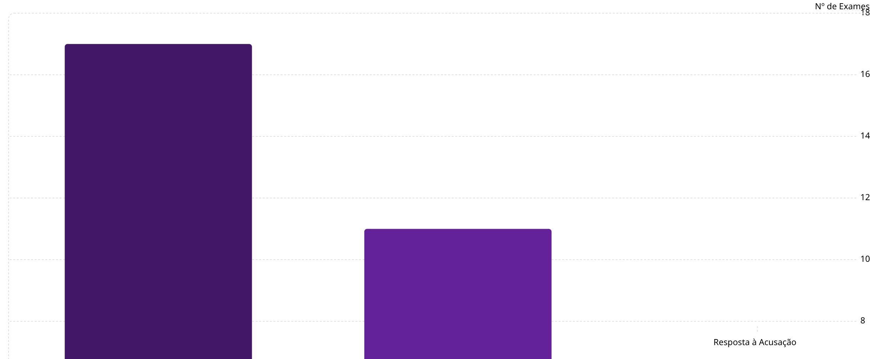
Incidência das Peças — Análise Quantitativa
A análise empírica de 45 provas anteriores da OAB revela padrões consistentes que devem orientar a estratégia de estudo. Recursos em geral dominam o exame, com a Apelação liderando isoladamente.
17
12
11
6
Apelação
Alegações Finais
17/46 exames — 37% de incidência. Peça prioritária no estudo.
11/46 exames — 24% de incidência. Segunda peça mais cobrada.
Resposta à Acusação
Recursos (Geral)
6/46 exames — 13% de incidência. Terceira mais frequente.
38/46 exames — 83% de incidência. Dominar recursos é essencial.

Slide 18
Fixação do Conteúdo:
A consolidação do aprendizado exige prática ativa. As tarefas abaixo foram desenhadas para que você aplique imediatamente o conteúdo da Aula 01 antes da próxima aula.
1
Releia o Material de Apoio
2
Estude o Modelo de Apelação
Releia o documento com foco no fluxograma de identificação. Tente reproduzir o fluxograma de memória em uma folha em branco.
Analise o modelo de apelação fornecido identificando cada elemento estrutural: saudação, qualificação, núcleo, fundamento legal, menção às razões e fecho. Anote as partes que ainda geram dúvida.
3
Redija uma Apelação Fictícia
4
Compare com o Modelo
Usando o caso do furto (João, 1 ano de reclusão, cerceamento de defesa + insignificância), redija uma apelação completa: interposição + razões + pedidos em cascata. Tempo sugerido: 60 minutos.
Compare sua redação com o modelo fornecido. Identifique: (a) elementos que faltaram, (b) teses que poderiam ser mais desenvolvidas, (c) pedidos subsidiários omitidos. Anote as diferenças para discussão na próxima aula.
Dúvidas? Envie por e-mail ou aguarde a próxima aula para esclarecimentos. A prática constante é o que diferencia os aprovados dos reprovados na 2ª fase.

Slide 19
Conclusão — O Caminho para a Aprovação
"A identificação correta da peça é o primeiro passo para o sucesso na 2ª fase. Domine a Apelação (37% das provas), e você terá enorme vantagem. Na próxima aula, estudaremos as Alegações Finais, que representam 24% das provas."
Lição 1
Lição 2
Use os 5 passos para identificar a peça antes de escrever qualquer coisa
Domine a Apelação — ela aparece em 37% das provas (17/46 exames)
Lição 3
Lição 4
Sempre formule pedidos em cascata — é critério de avaliação da FGV
Gerencie o tempo: 10 min leitura + 5 min planejamento + 60 min redação + 15 min revisão
PRÓXIMA AULA: ALEGAÇÕES FINAIS POR MEMORIAIS
EXAME 46 OAB — 2ª FASE PENAL

Slide 20

Próximas Aulas — Módulo 1: Estruturação de Peças
1
Aula 01 ✓
Identificação da Peça + Apelação — CONCLUÍDA
2
Aula 02
Alegações Finais por Memoriais — 24% das provas
3
Aula 03
Resposta à Acusação — 13% das provas
4
Aula 04
Oficina Prática I — Redação Guiada
Módulo 2 — Direito Penal Material
Aula 05
Aula 06
Aulas 07–32
Teoria da Pena I — Dosimetria
Teoria da Pena II — Regimes e Concurso
Continuação do programa completo até o Exame 46

